Slide 1



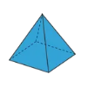



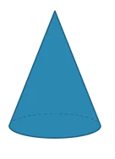




Prueba
Nombre y apellidos:
Fecha:
1. ¿Cuántas líneas azules cubren el borde del rectángulo verde? (1 punto).
El borde del rectángulo verde se cubre con líneas azules.
2. ¿En dónde se muestran un círculo y una circunferencia con el mismo centro? (1 punto).
.
.
.
3. Rodea los prismas (1 punto).
4. Escribe el nombre de los siguientes cuerpos redondos (1 punto).
5. Escribe el nombre de los cuerpos geométricos que componen la figura (1 punto).
Método Snappet. Prueba 9 3.º. Página 1 de 2.

Slide 2
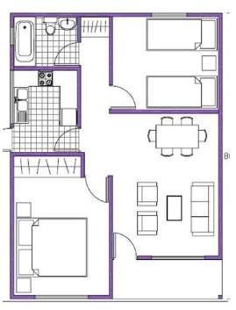
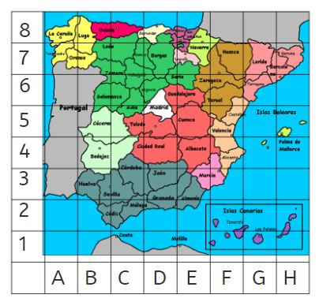
Prueba
Nombre y apellidos:
Fecha:
6. Escribe tres objetos que veas en el aula que tengan forma de cuerpo geométrico (1 punto).
7. ¿Qué estancias señalan las flechas? Escribe. (1 punto).
8. Marca con una equis qué estancia hay entre el dormitorio y el baño (1 punto).
Cocina
Baño
Salón
9. ¿Qué islas están en la casilla (H, 5)? (1 punto)
Canarias
Baleares
10. Marca con una equis sobre el plano anterior las casillas (A, 6) y (F, 8) (1 punto).
Método Snappet. Prueba 9 3.º. Página 2 de 2.

